Slide 1
Модели использования ЭУМК в организации учебной деятельности
Максимченко Татьяна Викторовна, начальник организационно-методического отдела ЦРПО АСОУ

Slide 2
Методические рекомендации по реализации ФГОС по ТОП 50 (письмо Министерства образования и науки РФ № 06-156 от 20.02.2017г.)
При реализации образовательной программы СПО по ТОП-50 допускается применение электронного обучения и дистанционных образовательных технологий в соответствии с требованиями:
статьи 16 ФЗ об образовании и
Порядком применения организациями, осуществляющими образовательную деятельность, электронного обучения, дистанционных образовательных технологий при реализации образовательных программ, утвержденным приказом Министерства образования и науки Российской Федерации от 9 января 2014 г. № 2 (утратил силу).
Приказ Министерства образования и науки РФ от 23 августа 2017 г. N 816 "Об утверждении Порядка применения организациями, осуществляющими образовательную деятельность, электронного обучения, дистанционных образовательных технологий при реализации образовательных программ"

Slide 3
ЗАДАЧИ РЕАЛИЗАЦИИ ПРОЕКТА «СОВРЕМЕННАЯ ЦИФРОВАЯ ОБРАЗОВАТЕЛЬНАЯ СРЕДА В РОССИЙСКОЙ ФЕДЕРАЦИИ»
повышение уровня доступности образования посредством электронного обучения и дистанционных образовательных технологий
проект
реализация образовательных программ по технологии электронного обучения на учебных порталах образовательных организаций с соблюдением принципа «одного окна доступа»
развитие сетевой формы реализации образовательных программ внутри региона и на федеральном уровне

Slide 4
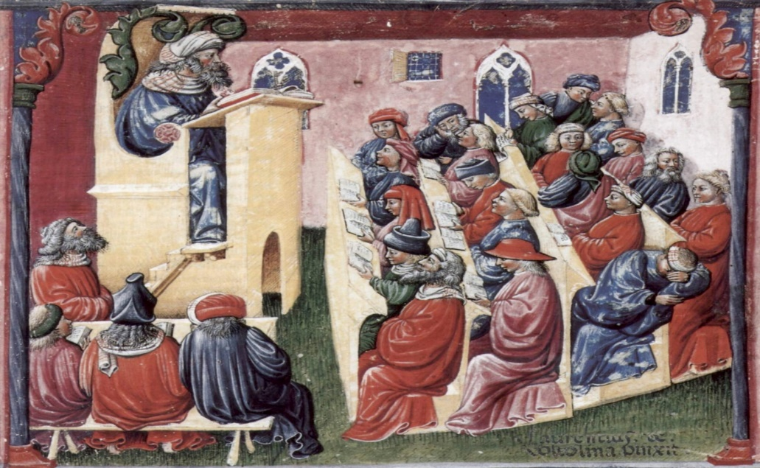
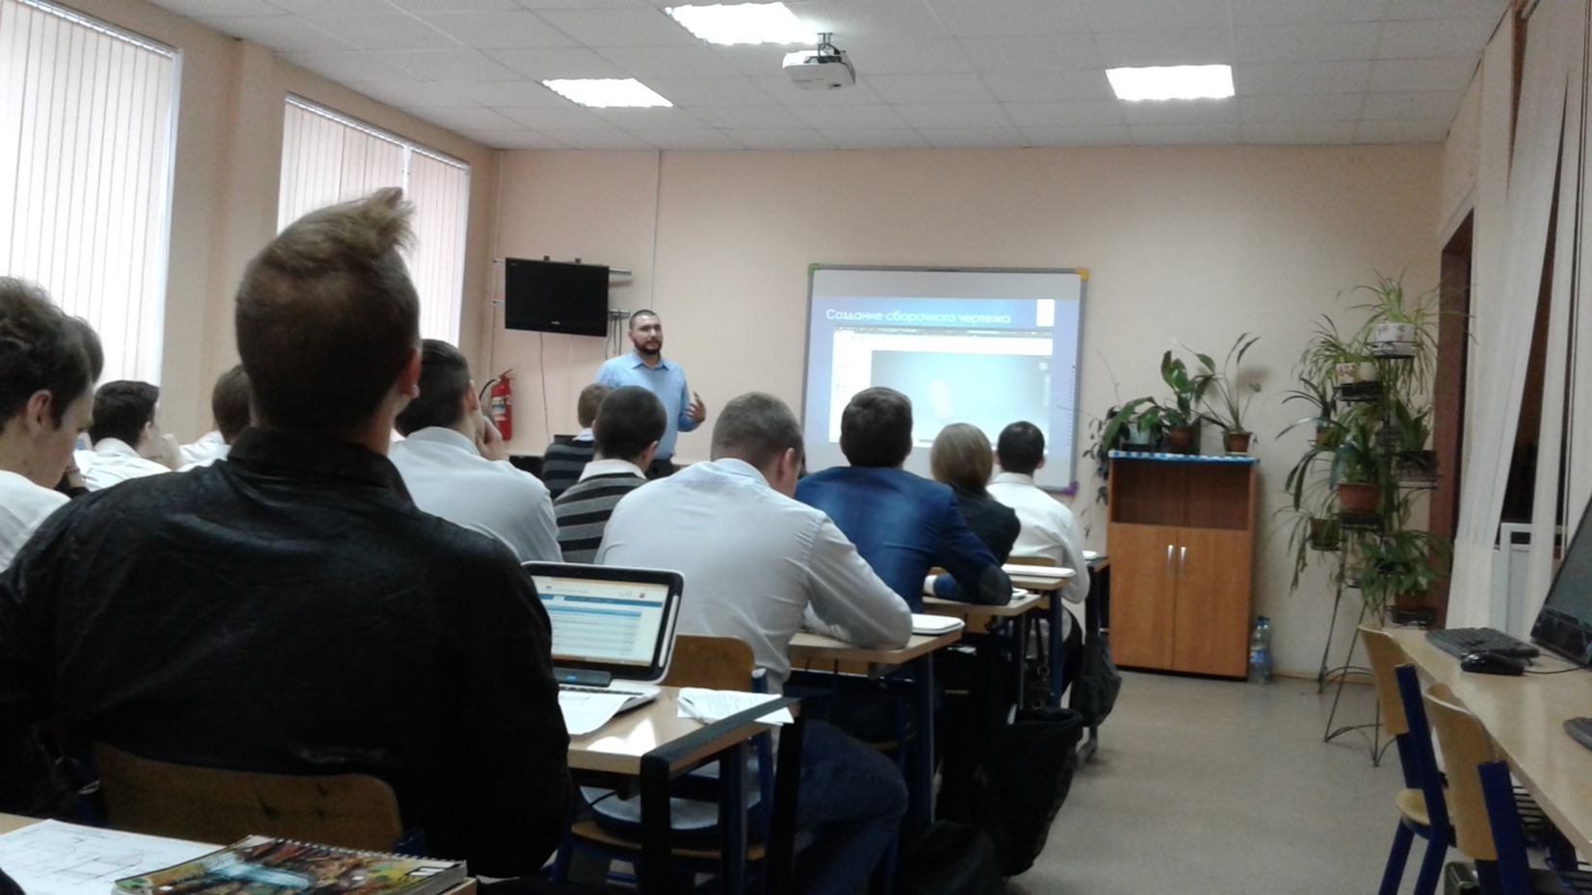
СРАВНИМ

Slide 5
модели организации учебного процесса
Традиционное обучение
Электронное обучение (индивидуальное и совместное)
+
Смешанное обучение (англ. blended learning) - эффективная комбинация методов очного и электронного обучения.

Slide 6
Взаимодействие
ПЕДАГОГ
СТУДЕНТ
ПЕДАГОГ
ИНТЕРАКТИВНОЕ СРЕДСТВО
СТУДЕНТ

Slide 7
ГОСТ Р 55751-2013 Информационно-коммуникационные технологии в образовании. Электронные учебно-методические комплексы. Требования и характеристики
Электронный учебно-методический комплекс (ЭУМК):
Структурированная совокупность электронной учебно-методической документации, электронных образовательных ресурсов, средств обучения и контроля знаний, содержащих взаимосвязанный контент и предназначенных для совместного применения в целях эффективного изучения обучающимися учебных предметов, курсов, дисциплин и их компонентов.

Slide 8
Электронные учебно-методические комплексы позволяют объединять разнообразные учебные средства
Технические
Организацион-ные
Методические

Slide 9
Иллюстративная часть
Справочная часть
Концептуальная
часть
Тренажерная часть
Контролирующая часть
ЭУМК

Slide 10
Отличия ЭУМК от традиционных «бумажных»:
интерактивностъ | актуализация | интеграция | адаптация | визуализация
способность ЭУМК реагировать на запросы студентов, создавая возможность диалога с обучающей системой | возможность своевремен-ного обнов-ления учебно-методичес-кого мате-риала | возможность включения в состав ЭУМК ссылок на другие электронные источники информации | возможность ЭУМК «подстраи-ваться» под индивидуальные возможности и потребности студента за счет предоставления различных траекторий изучения предметного материала, различных уровней сложности контролирующих заданий | возможность использования цветового оформления материала, включения в ЭУМК анимации, видео и аудио фрагментов

Slide 11
ИСПОЛЬЗОВАНИЕ ЭУМК ПОЗВОЛЯЕТ:
разнообразить формы представления информации на основе использования аудио-, видео- и графической информации, схем, чертежей
дифференцировать обучение, то есть разделить задания по уровню сложности и учитывать при этом индивидуальные особенности обучаемых
интенсифицировать самостоятельную работу обучающихся, усиливая деятельность самообучения, самоконтроля, самооценки обучаемого
повысить мотивацию, интерес и познавательную активность за счёт разнообразия форм работы, использование различных форм представления информации
своевременной и объективной оценки результатов деятельности студентов

Slide 12
Системное представление об образовательном процессе структурные компоненты образовательной системы, отражаемые в ЭУМК
В условиях внедрения ТОП 50 структурные компоненты наполняются новым содержанием
Цель
Методы,
(как учить?)
Содержание
(чему учить?)
Средства
Формы

Slide 13
Традиционное обучение
З
Д
К

Slide 14
Новые требования к учебному процессу
Параметры анализа | Традиционное обучение | Современное обучение с использованием ЭУМК
Роль педагога | Ретрансляция знаний. Обеспечение дисциплины. Контроль результатов | Конструирование учебной ситуации. Поддержка активности и самостоятельности студентов
Роль студента | Объект обучения. Восприятие информации и ее воспроизведение. Низкая активность | Субъект обучения. Ответственность за результат. Осмысление и применение информации
Оценка (обратная связь) | Констатирующее оценивание. Итоговый контроль педагога | Формирующее оценивание. Самоконтроль. Немедленная обратная связь
Ведущие методы обучения | Преобладание объяснительно-иллюстративного метода и фронтальной работы с классом | Преобладают активные методы и различные формы работы в группах, парах, индивидуально

Slide 15
Построение учебного процесса с использованием ЭУМК
Входной контроль Актуализация знаний | Выполнение заданий интерактивных тренажеров и тестов. ФР: индивидуальная, работа в парах, фронтальная
Мотивация Формулировка общей дидактической цели для создания положительной мотивации к УД | Использование информационных объектов. Демонстрация анимации или видеофрагмента, постановка ключевого вопроса, выдвижение гипотезы и т. д. ФР: фронтальная, групповая
Организация учебной деятельности | Использование информационных и практических объектов. Работа по материалам основного и дополнительного содержания. ФР: индивидуальная, в группах
Контроль | Выполнение заданий интерактивных тренажеров и тестов. Формы работы: фронтальная, индивидуальная, в группах

Slide 16
Использование ЭУМК
Материально-техническое обеспечение | Применение ЭФ
Компьютер, проектор, интерактивная доска в классе. ЭУМК только у педагога | Фронтальная работа на учебном занятии
Домашние компьютеры учащихся | Выполнение домашнего задания, работа с тренажерами, опережающие задания. Модель «Перевернутый класс»
Мобильный или компьютерный класс. 1 устройство на несколько студентов | Работа в парах и группах, работа с тренажерами, метод кейсов, мини-исследования, виртуальные лаборатории и практикумы. Модель «Смена рабочих зон»
Собственные электронные устройства у каждого студента | Применимы любые модели применения ЭУМК. Использование инструментов и приложений электронного устройства. Модель «1 ученик — 1 компьютер»

Slide 17
Интерактивная доска: эффективна при объяснении педагогам нового материала, организации работы студентов с контрольно-измерительными материалами
На основе использования интерактивной схемы или слайд-шоу учащиеся могут построить устный ответ.
Возможно выполнение тренировочных и практических заданий с последующим обсуждением результатов

Slide 18
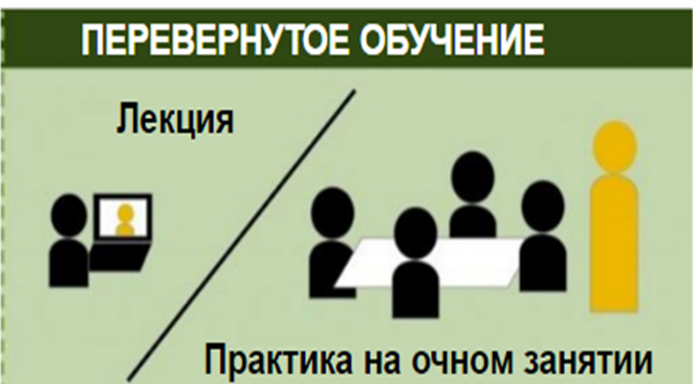
«Перевернутый класс» (flipped classroom) —образовательная модель, в которой учебная деятельность на уроке (изучение нового материала) и дома (отработка умений и навыков) представлены наоборот
http://docslide.net/education/-49885a4b47959e7258b4712.html

Slide 20
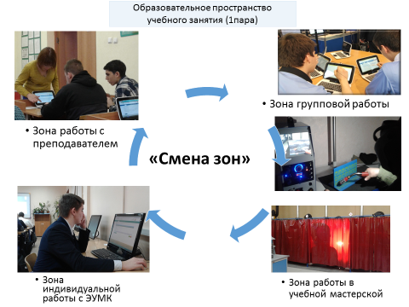
Варианты организации образовательного процесса в модели «смена рабочих зон»

Slide 21
Нормативы СанПиН

Slide 22
Когда ЭО можно считать эффективным?
Экономится (повышается рациональность использования) время педагога (время на творчество!)
Формируются навыки работы с современными источниками информации, инструментами ее создания и передачи
Активизируется учебная деятельность
Осуществляется самоконтроль, самопроверка, моментальная обратная связь
Обеспечивается вариативность и индивидуализация образования
Повышается доступность учебной информации

Slide 23
Спасибо за внимание! tat-maksimchen@yandex.ru

Slide 24
Использованы материалы:
Кондакова А.М.
Можаевой Г.
Квашнина А.
Василия Бурова и др.

